Slide 1


KẾ HOẠCH BÀI DẠY
MÔN: MĨ THUẬT
LỚP: 5
Trường: Tiểu học Hưng Đạo
Họ và tên giáo viên: Đỗ Thị Hà Vi

Slide 2
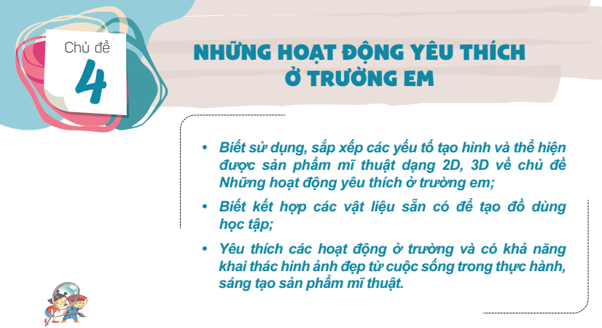

Slide 3


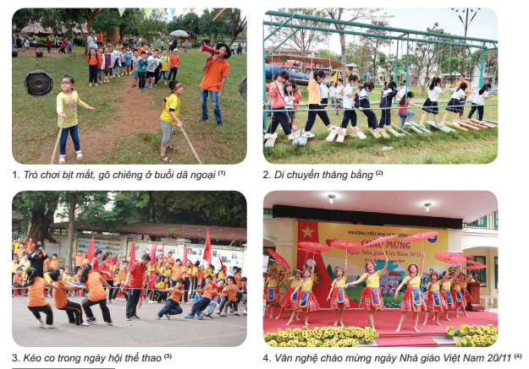
Tìm hiểu những hoạt động ở trường học qua hình ảnh
Gợi ý:
– Có những hoạt động nào trong các hình ảnh dưới đây?
– Em hãy mô tả về một hoạt động diễn ra ở trường học mà em yêu thích.

Slide 4
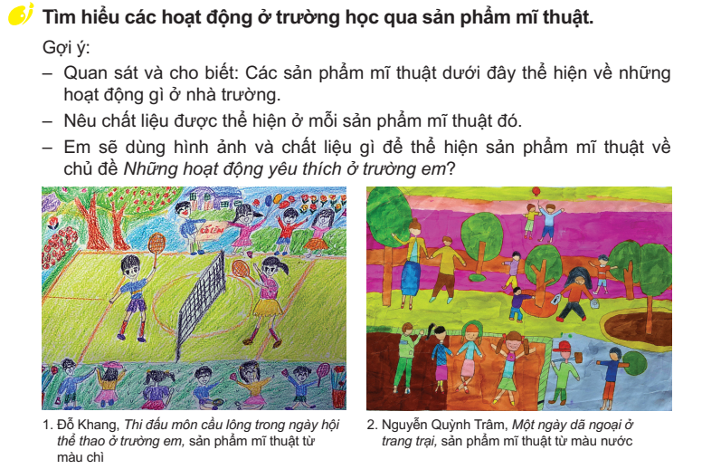

Slide 5
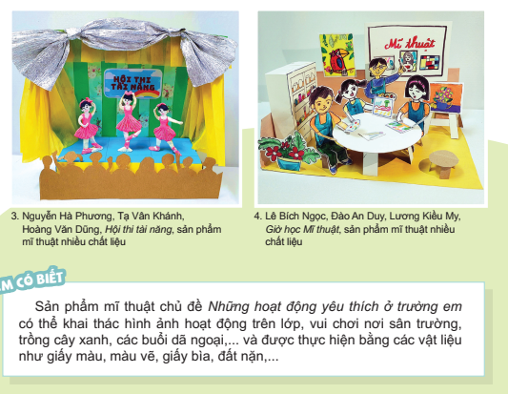

Slide 6
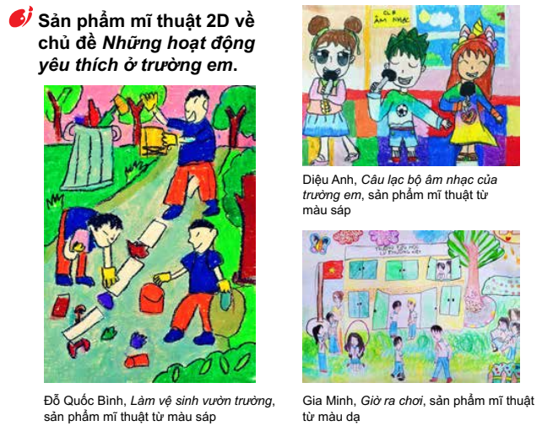
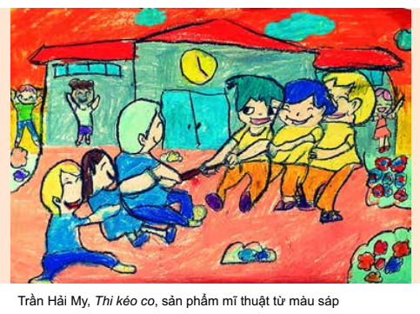
Phần tham khảo

Slide 7
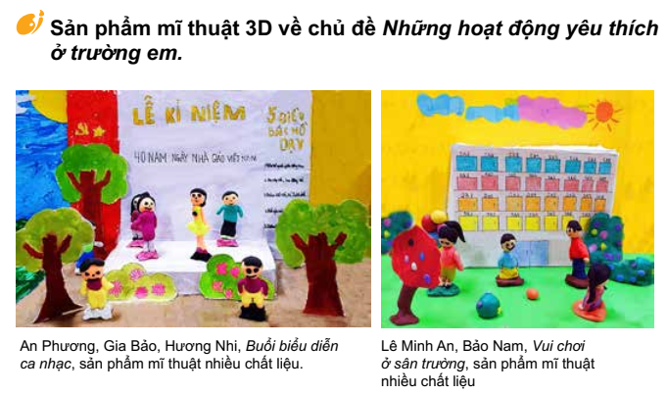
Phần tham khảo

Slide 8
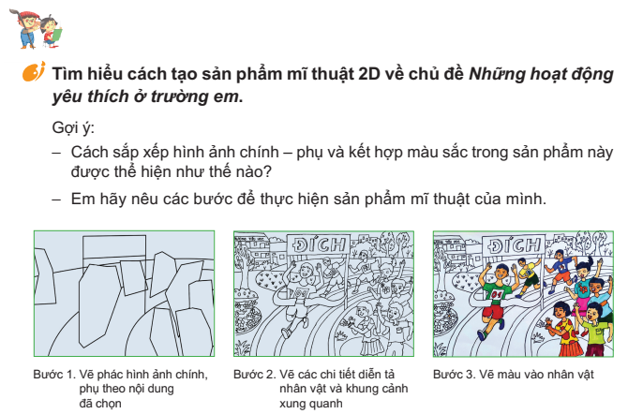

Slide 9
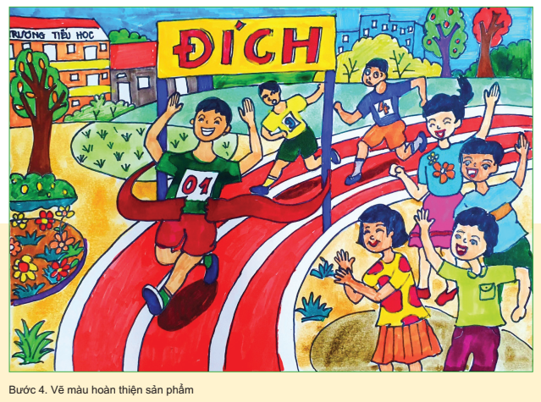

Slide 10
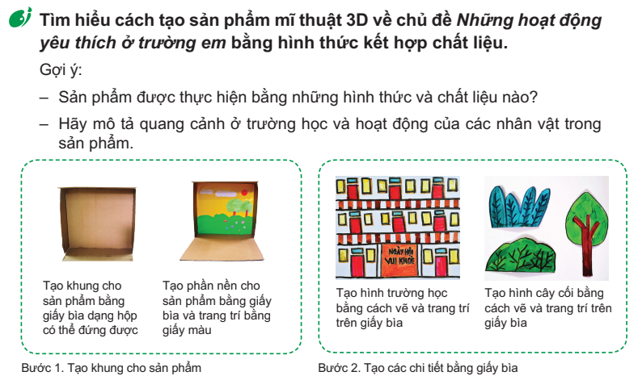

Slide 11
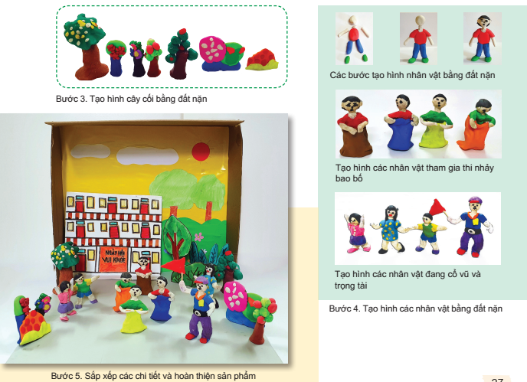

Slide 12



